Slide 1
Одлучивање у програмима – ГРАНАЊЕ
Говорићемо о:
наредби if..elif..else

Slide 2
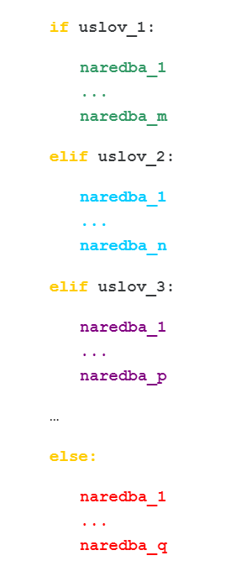
Наредбе гранања if elif else
Често је у програмима потребно више од два тока извршавања
Тада се између наредби if и else користи наредба elif

Slide 3
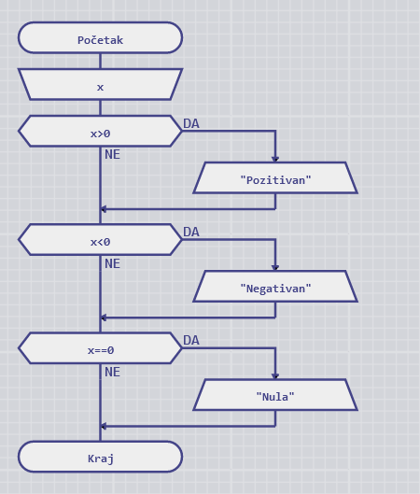
Algoritam sa 3 nezavisne if naredbe

Slide 4
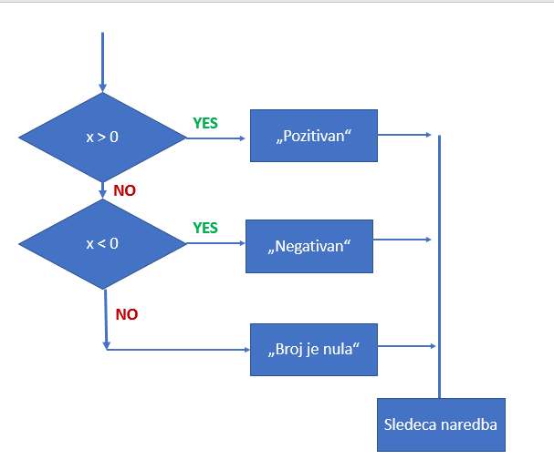
Algoritam sa elif

Slide 5
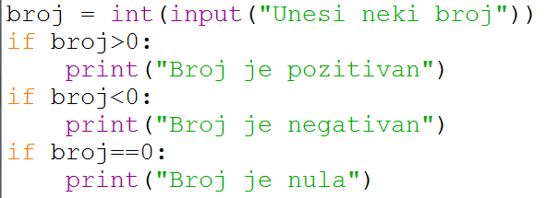
Задатак: Да ли је број позитиван, негативан или једнак нули
Напиши програм који учитава неки број а затим одређује да ли је број позитиван, негативан или једнак нули
1. начин са три независне if наредбе

Slide 6
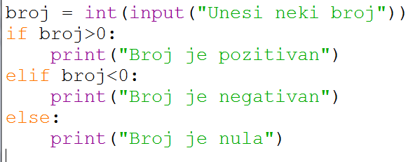
Задатак: Да ли је број позитиван, негативан или једнак нули
Напиши програм који учитава неки број а затим одређује да ли је број позитиван, негативан или једнак нули
2. начин са if elif else

Slide 7
Задатак: Агрегатно стање воде
Напиши програм који за учитану температуру воде (у степеним Целзијуса) одређује њено агрегатно стање
сматраћемо да је вода у чврстом стању ако јој је температура строго мања од 0,
да је у течном ако јој је температура између 0 и 100 степени, укључујући и те границе и
да је у гасовитом стању ако јој је температура строго већа од 100 степени

Slide 8
1. начин са три независне if наредбе
Решење се 3 if наредбе у којем се помоћу три провере услова независно проверава припадност температуре једном од три интервала (−∞,0], (0,100) и [100,∞)

Slide 9
2. начин са if elif else
Решење се елиф логички услови су међусобно зависни:
ако је температура мања од 0^{о}C - агрегатно стање је чврсто;
у противном (температура је већа или једнака 0^{о}C): ако је температура мања или једнака 100 ^{о}C (припада другом интервалу) - агрегатно стање je течно;
у противном (температура је већа 100^{о}C) агрегатно стање је гасовито.

Slide 10
Задаци за вежбу, (користи елиф конструкцију)
Учитај два броја са тастатуре и провери да ли је већи први број, други број или су су бројеви једнаки
Оцена на контролном: На контролном се оцена одређује на основу броја поена на следећи начин.
За 44 поена и мање добија се оцена 1,
од 45 до 59 оцена 2,
од 60 до 74 оцена 3,
од 75 до 90 оцена 4 и
За поене од 91 до 100 добија се оцена 5.
Напиши програм који учитава број поена са тастатуре и одређује оцену на основу њихове вредности
3. Учитај три броја са тастатуре и провери који је од њих највећи

